Slide 1
Quản trị dự án hệ nhúng chuẩn kỹ năng ITSS

Slide 2
Thành viên
Lê Công Vinh - 20176913
Trần Thế Luật - 20170217
Nguyễn Minh Quang - 20176857
Giảng viên hướng dẫn: TS.Nguyễn Đình Thuận

Slide 3
Mục tiêu của dự án
1

Slide 4
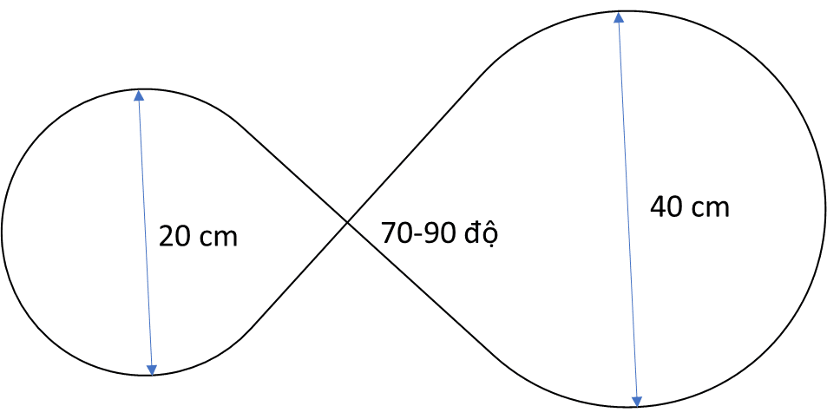
Quản lý dự án thiết kế xe dò đường theo chuẩn kỹ năng ITSS
Xe dò đường thực hiện đường chạy theo yêu cầu.

Slide 5
Rủi ro của dự án
Xác định rủi ro | Giải quyết rủi ro
Hoàn thành không kịp tiến độ | Leader giám sát hoạt động của các thành viên
Phát sinh vấn đề về vấn đề cơ sở vật chất và kinh phí | Cần được báo cáo ngay khi gặp vấn đề về cơ sở vật chất hay kinh phí
Phát sinh vấn đề về nhân lực | Người quản lý xem xét, tìm hiểu cách giả quyết khi có thành viên gặp vấn đề gây ảnh hưởng đến dự án
Ảnh hưởng do covid-19 nên không thể trực tiếp thực hiện dự án | Sử dụng email, Facebook để thực hiện dự án

Slide 6
Quản lý nhân sự

Slide 7
Phân bố công việc
STT | Thành viên tham gia dự án | E-Mail | Công việc
1 | Lê Công Vinh | vinh.lc176913@sis.hust.edu.vn | - Lập kế hoạch dự án - Lắp ráp robot -.Viết báo cáo - Mua phụ kiện - Kiểm tra robot định kì - Quản lý dự án
2 | Trần Thế Luật | luat.tt170217@sis.hust.edu.vn | - Lập kế hoạch dự án - Lắp ráp robot - Viết báo cáo - Viết code
3 | Nguyễn Minh Quang | quang.nm176857@sis.hust.edu.vn | - Lập kế hoạch dự án - Lắp ráp robot - Viết báo cáo - Mua phụ kiện - Kiểm tra robot định kì - Kiểm tra chức năng

Slide 8
Biểu đồ hoạt động
No. | Công việc thực hiện | Người thực hiện | Thời gian thực hiện ( ngày )
 |  |  | Dự kiến | Thực tế
1
1.1 | Lập kế hoạch dự án | Lê Công Vinh | 1 | 1
1.2 | Mua sắm thiết bị |  | 1 | 1
1.3 | Lắp ráp robot |  | 14 | 12
1.4 | Kiểm tra robot định kì |  | 1 | 1
1.5 | Viết báo cáo |  | 1 | 2
1.6 | Quản lý dự án |  | Toàn thời gian | Toàn thời gian

Slide 9
Biểu đồ hoạt động
No. | Công việc thực hiện | Người thực hiện | Thời gian thực hiện ( ngày )
 |  |  | Dự kiến | Thực tế
2.1 | Lập kế hoạch dự án | Trần Thế Luật | 1 | 1
2.2 | Lấp ráp robot |  | 14 | 12
2.3 | Viết code |  | 2 | 3
2.4 | Viết báo cáo |  | 1 | 2

Slide 10
Biểu đồ hoạt động
No. | Công việc thực hiện | Người thực hiện | Thời gian thực hiện ( ngày )
 |  |  | Dự kiến | Thực tế
3.1 | Lập kế hoạch dự án | Nguyễn Minh Quang | 1 | 1
3.2 | Mua sắm thiết bị |  | 1 | 1
3.3 | Lắp ráp robot |  | 14 | 12
3.4 | Kiểm tra chức năng |  | 1 | 1
3.5 | Viết báo cáo |  | 1 | 2

Slide 11
Quản lý mua sắm
Sản phẩm | Giá tiền | Số lượng | Tổng giá
Module Arduino UNO R3 | 109.000 | 1 | 109.000
Module điều khiển động cơ L298N | 64.000 | 1 | 64.000
PCB thu hồng ngoại | 70.000 | 1 | 70.000
Module thu phát hồng ngoại IR | 22.000 | 3 | 66.000
Khung xe robot 4 bánh mica | 174.000 | 1 | 174.000
Dây nối 2 đầu | 500 | 40 | 20.000
Ốc các loại | 500 | 40 | 20.000
Pin cell | 22.000 | 2 | 44.000
Khay pin | 8000 | 1 | 8000
Tổng ( đơn vị VNĐ ) |  |  | 575.000

Slide 12
Thanks!
Any questions ?

